Slide 1
Мастер-класс
по
Художественному
творчеству
МАДОУ г. Мурманска № 115
воспитатель Смирнова Е.В.

Slide 2
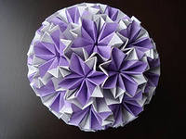
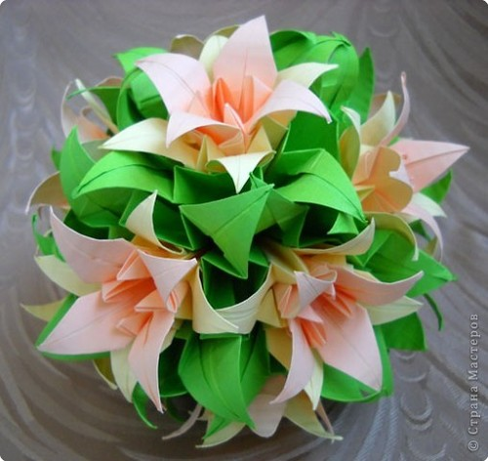
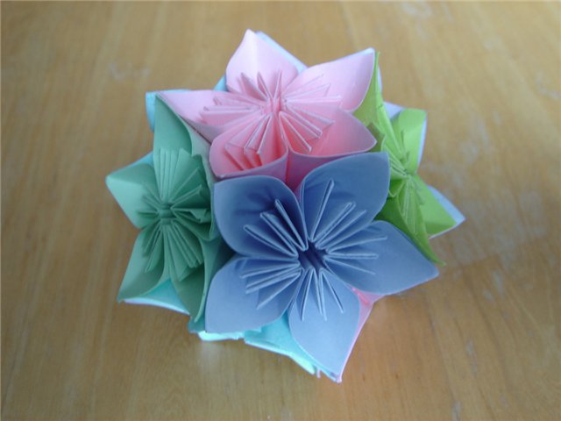
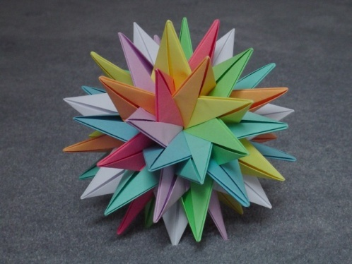
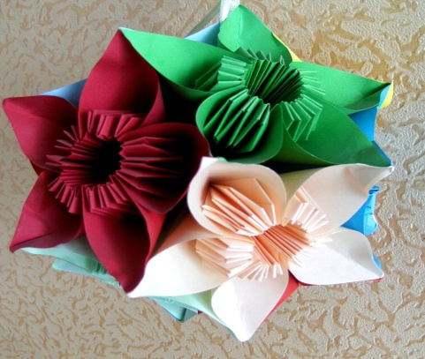
КУСУДАМА
искусство создания шаров из модулей

Slide 3
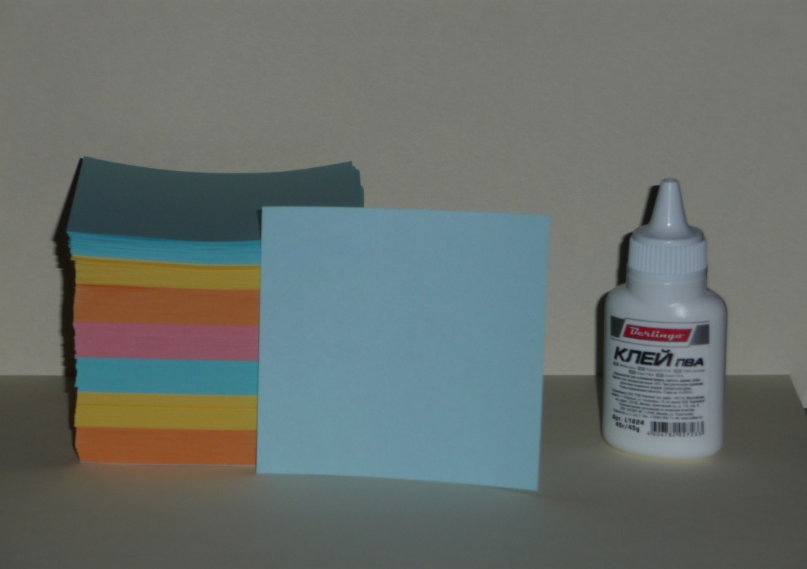
ИНСТРУМЕНТЫ И МАТЕРИАЛЫ

Slide 4
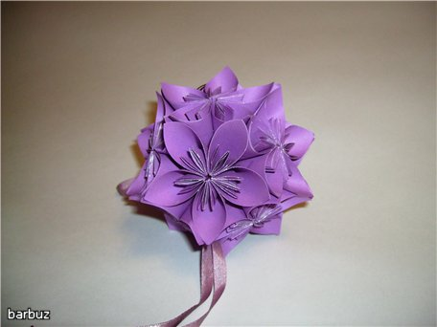
КУСУДАМА «КОЛОКОЛЬЧИК»

Slide 5
ЭТАПЫ РАБОТЫ
1. Согните бумажный квадратик пополам так, чтобы получить аккуратный треугольник.

Slide 6
2. Загните левый и правый углы полученного треугольника к верхушке, чтобы получился ромб.

Slide 7
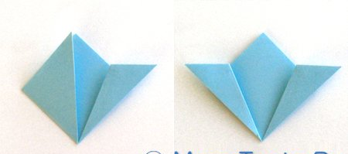
3. Сложите получившиеся треугольные «створки» пополам, как показано на рисунке.

Slide 8
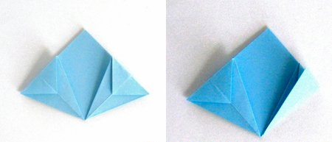
4. Раскройте створки и разгладьте их.
Загните верхние уголки «створок» на себя таким образом, чтобы они сравнялись с краями бумаги

Slide 9
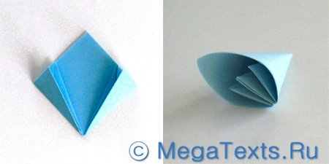
5. Далее загните треугольники обратно по той складке, которая была сделана прежде, и склейте наружные треугольники между собой.

Slide 10
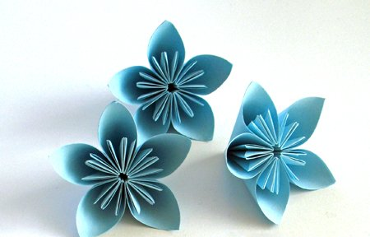
6. Теперь сделайте 5 лепестков и склейте их друг с другом по кругу, чтобы получился цветок. Понадобится 12 таких цветков.

Slide 11
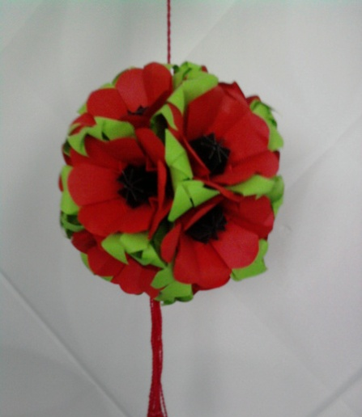
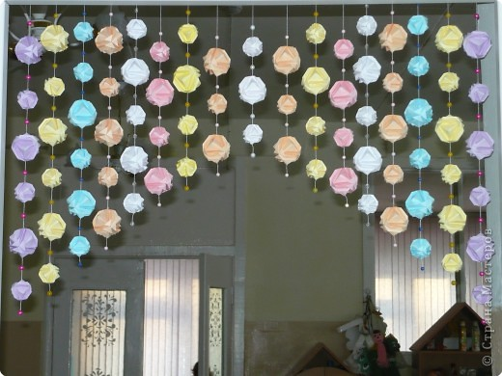
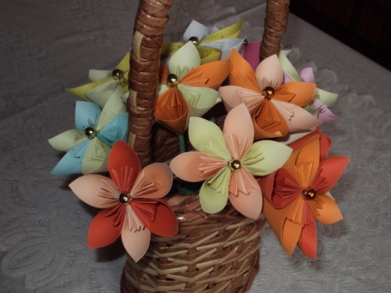
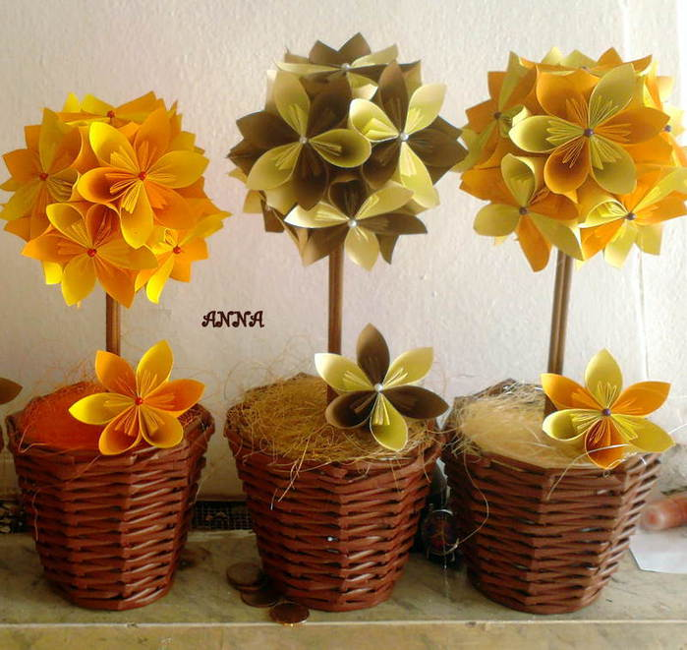
ВАРИАНТЫ ОФОРМЛЕНИЯ КУСУДАМ

